Slide 1

«Честный экзамен – старт к успеху!»
МБОУ Вишневецкая СОШ
2014-2015 учебный год

Slide 2
С 1 по 20 апреля
В Вишневецкой школе прошла акция:
«Честный экзамен – старт к успеху!»

Slide 3

Составлен и утверждён план проведения мероприятий.

Slide 4
План проведения мероприятий
1 | Проведение классного часа в 11 классе по теме «ЕГЭ – это не страшно»
2 | Родительское собрание «Как помочь ребенку успешно сдать выпускные экзамены»
3 | Конкурс слоганов
4 | Конкурс рисунков
5 | Конкурс стихов

Slide 5



Классный час прошёл в интересном формате. Ученики сами анализировали свою работу по подготовке к экзамену и предлагали пути к самообразованию, интересным и доступным методам работы

Slide 6
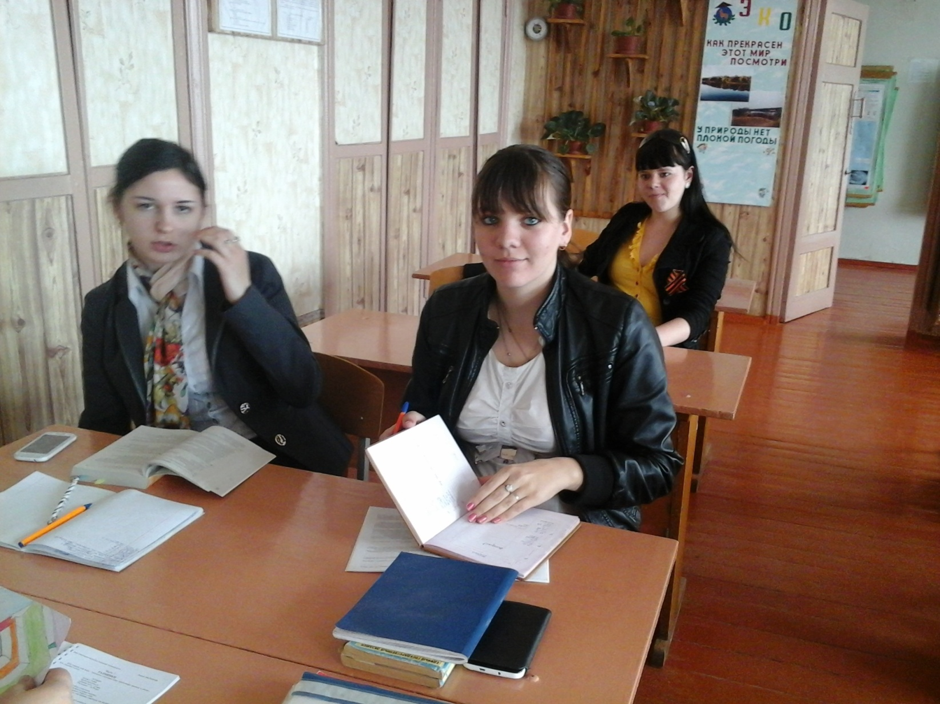
Классный час

Slide 7
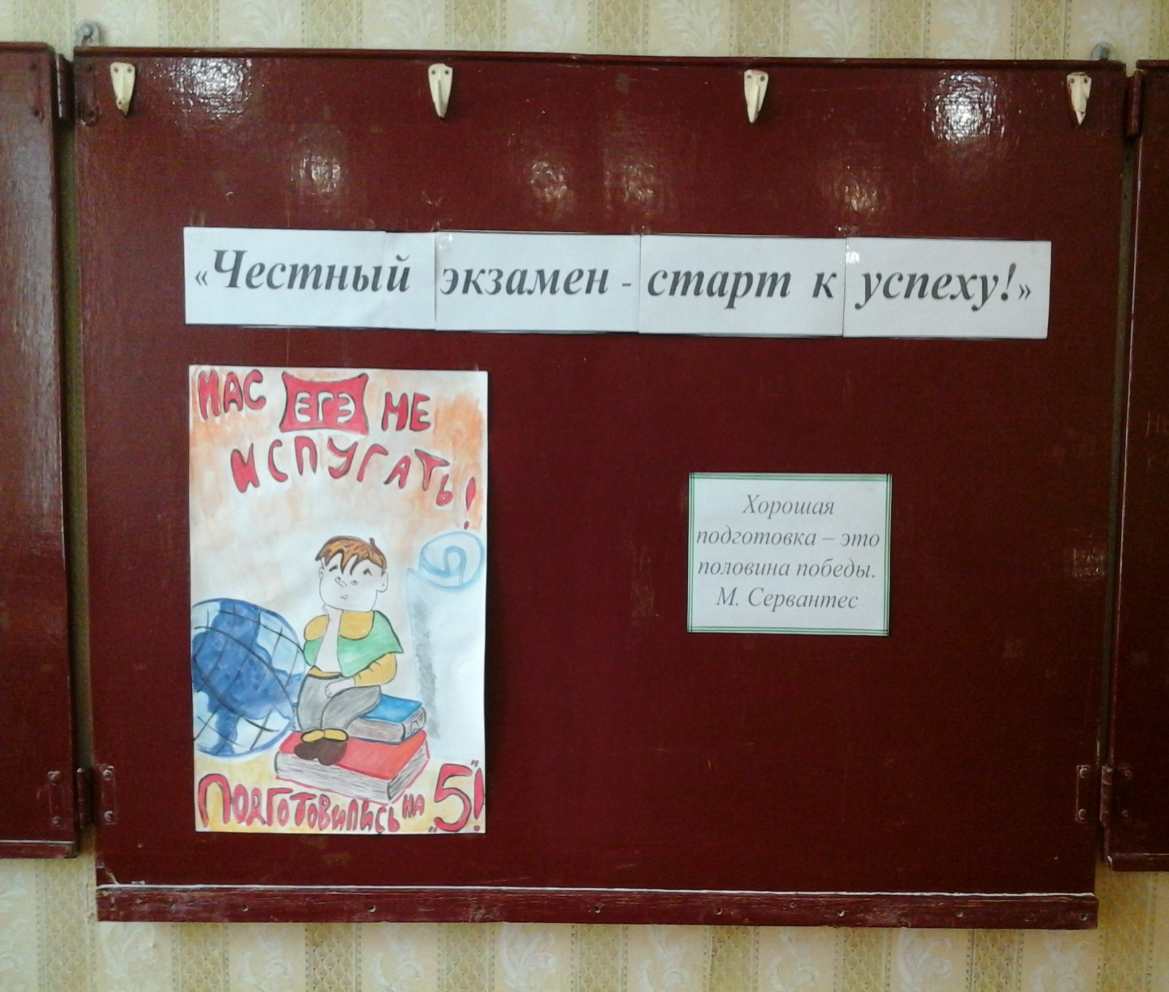
Классный час

Slide 8
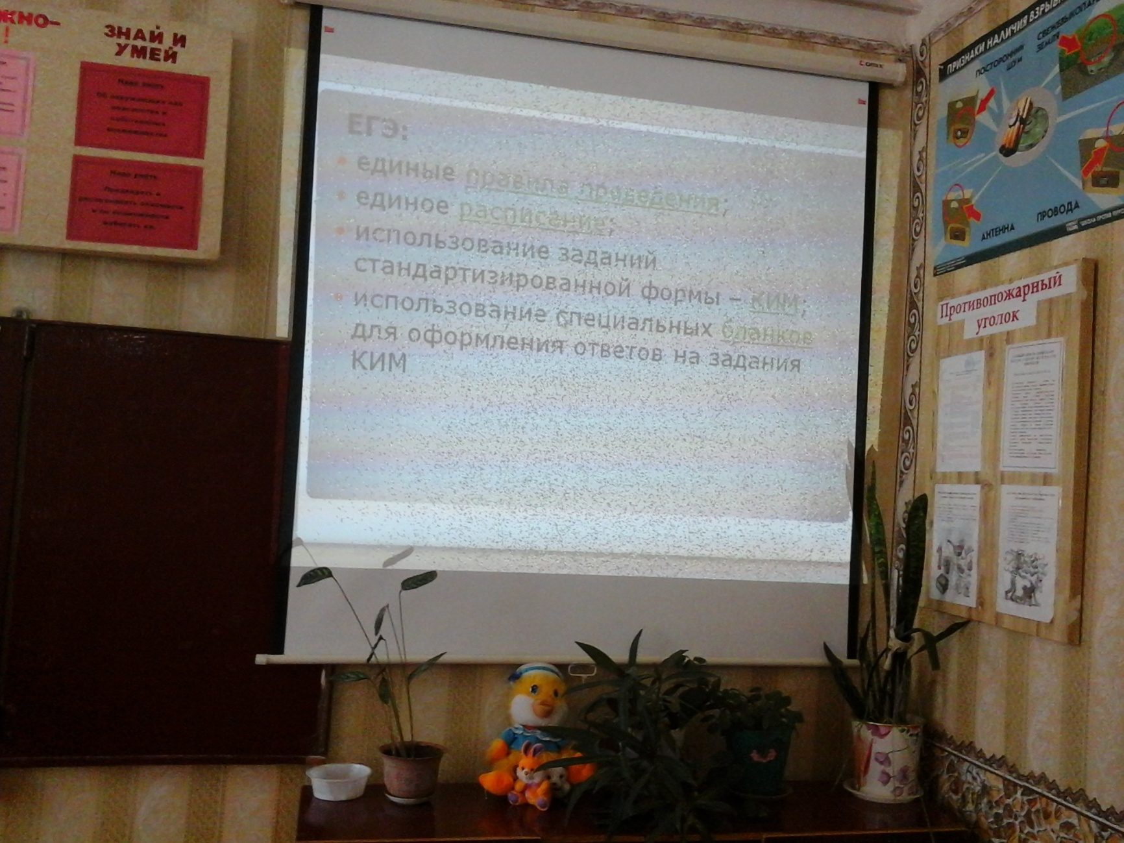
Презентация для учащихся

Slide 9
Совместно с родителями и учащимися прошло родительское собрание.

Slide 10
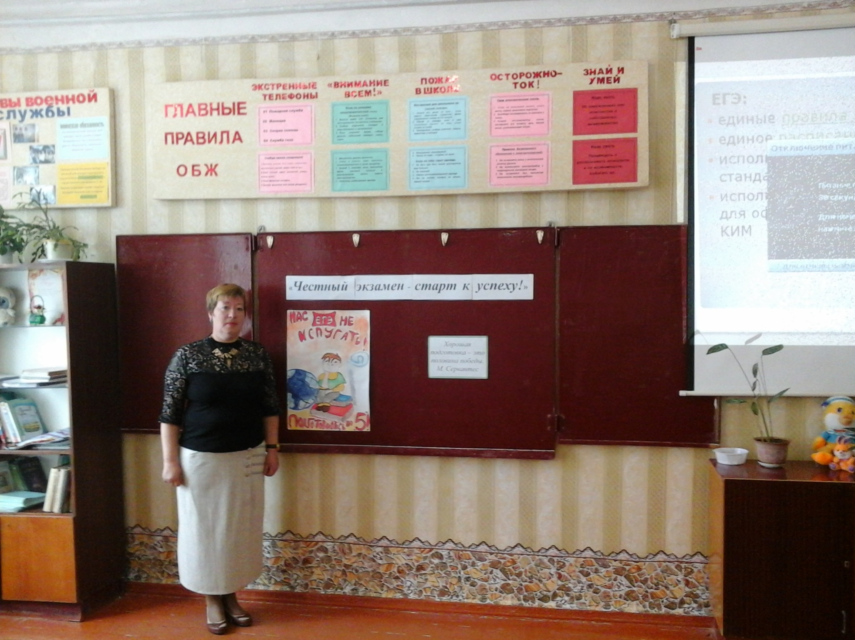
Классный руководитель 11 класса
Кабаргина Е.А. пригласила родителей на родительское собрание.

Slide 11
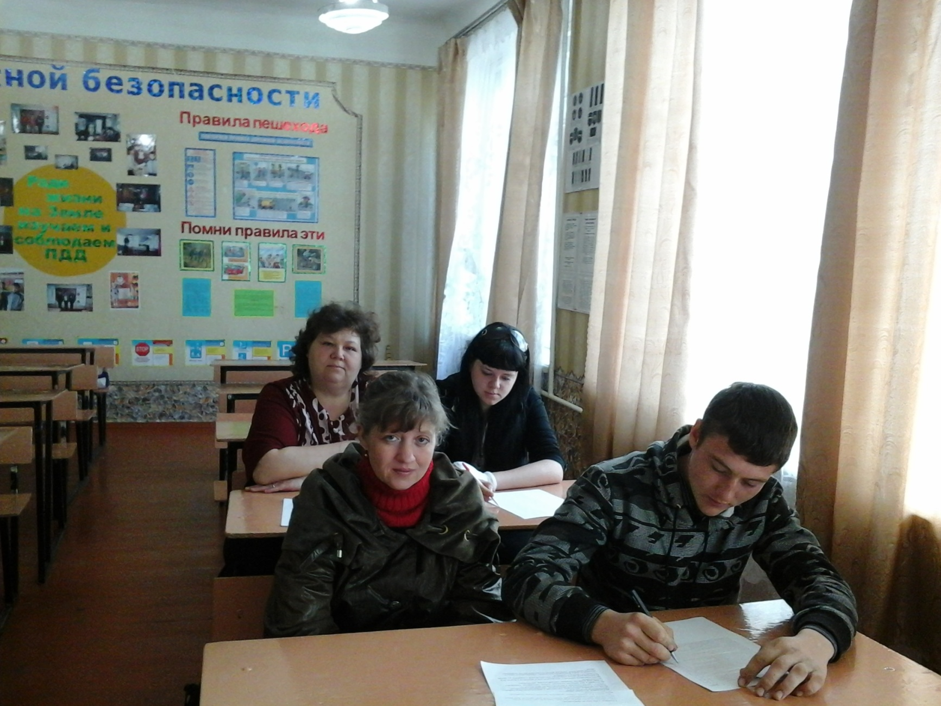
Анкетирование учащихся

Slide 12
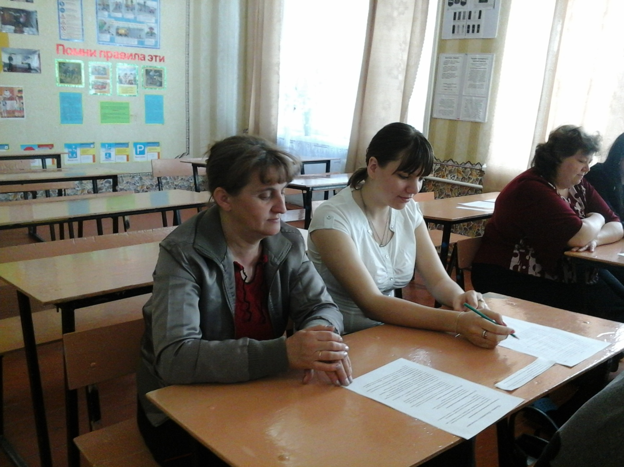
Скоро экзамен!

Slide 13
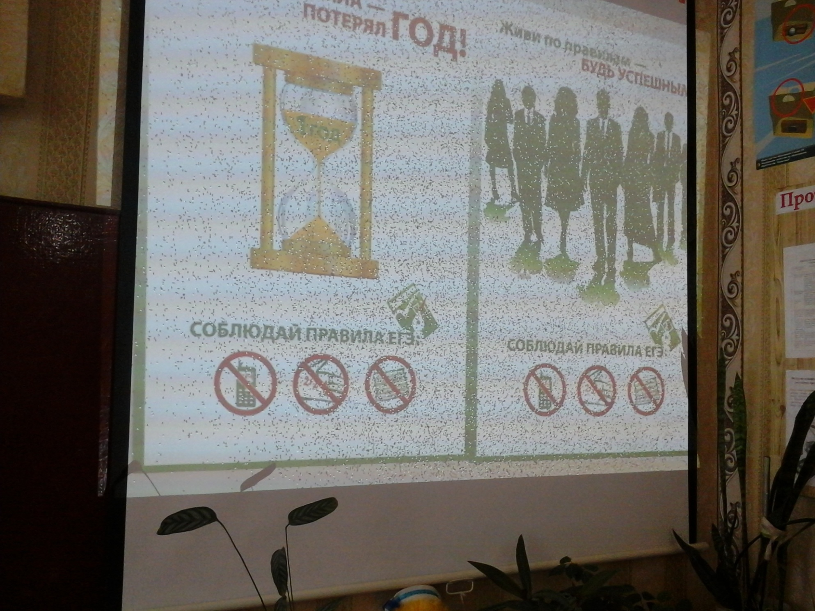
Презентация для родителей

Slide 14
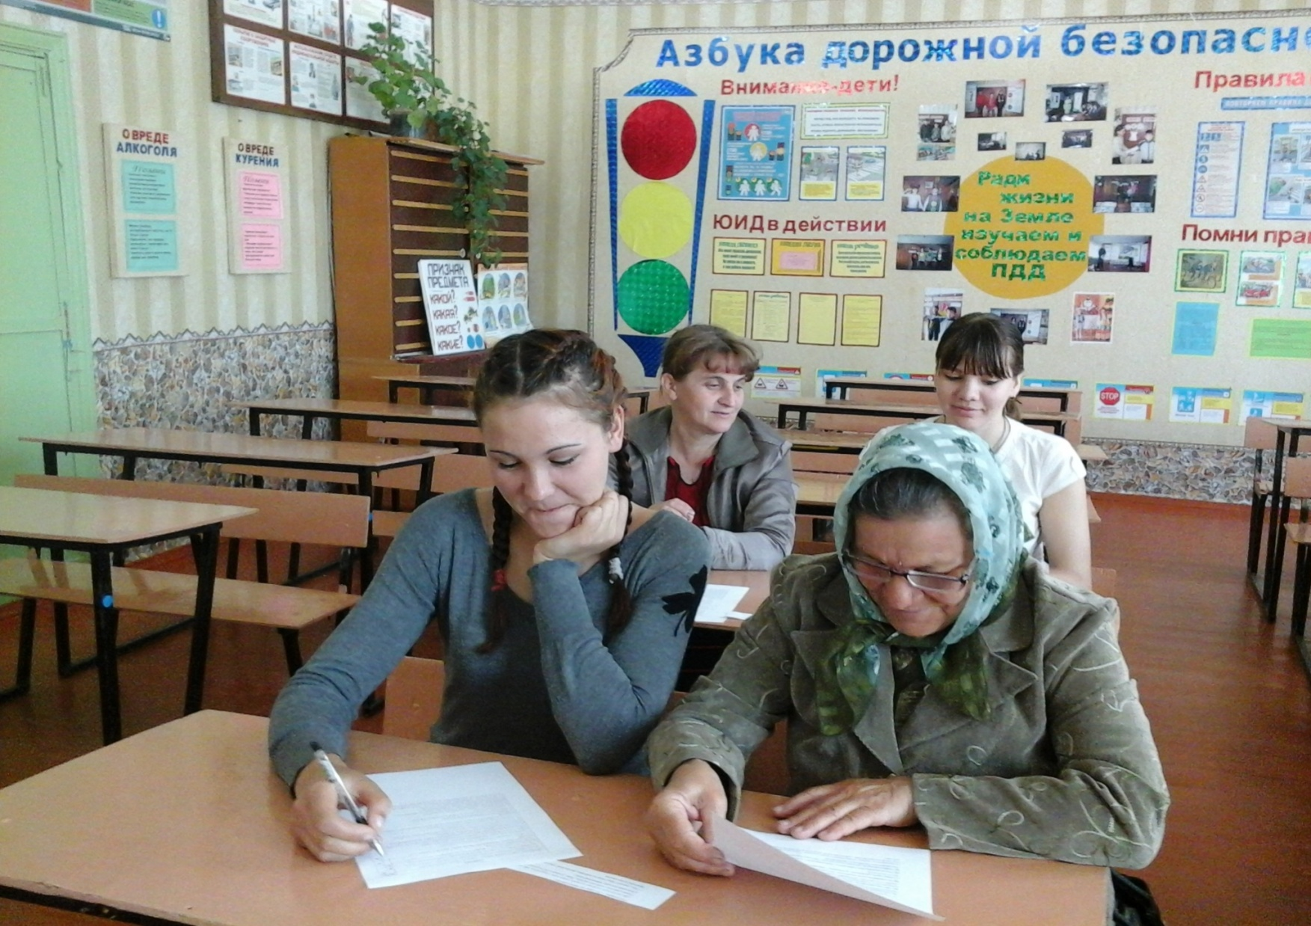
Родители с детьми решали ситуационную задачу

Slide 15
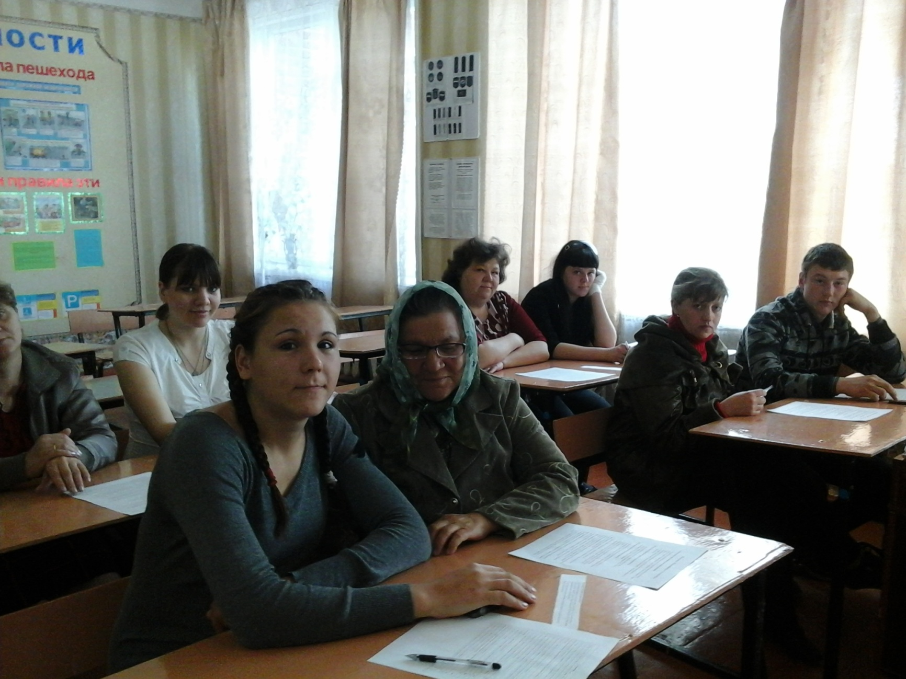

Slide 16
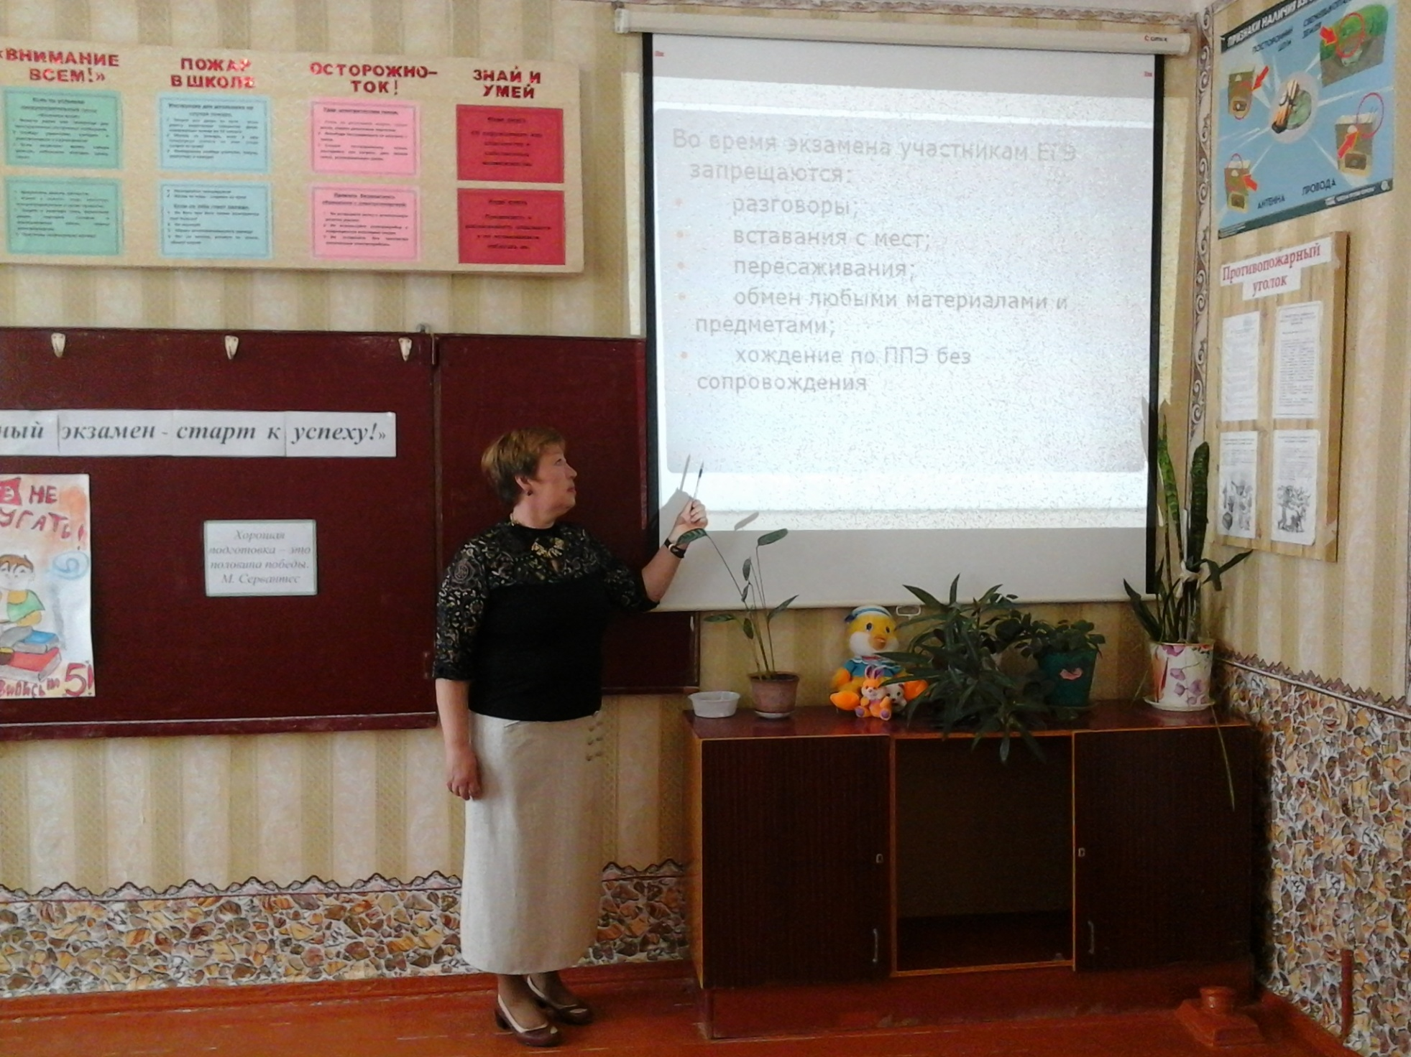
В презентации отражены главные моменты ЕГЭ

Slide 17


Выставка плакатов
С 1 по 7 класс

Slide 18
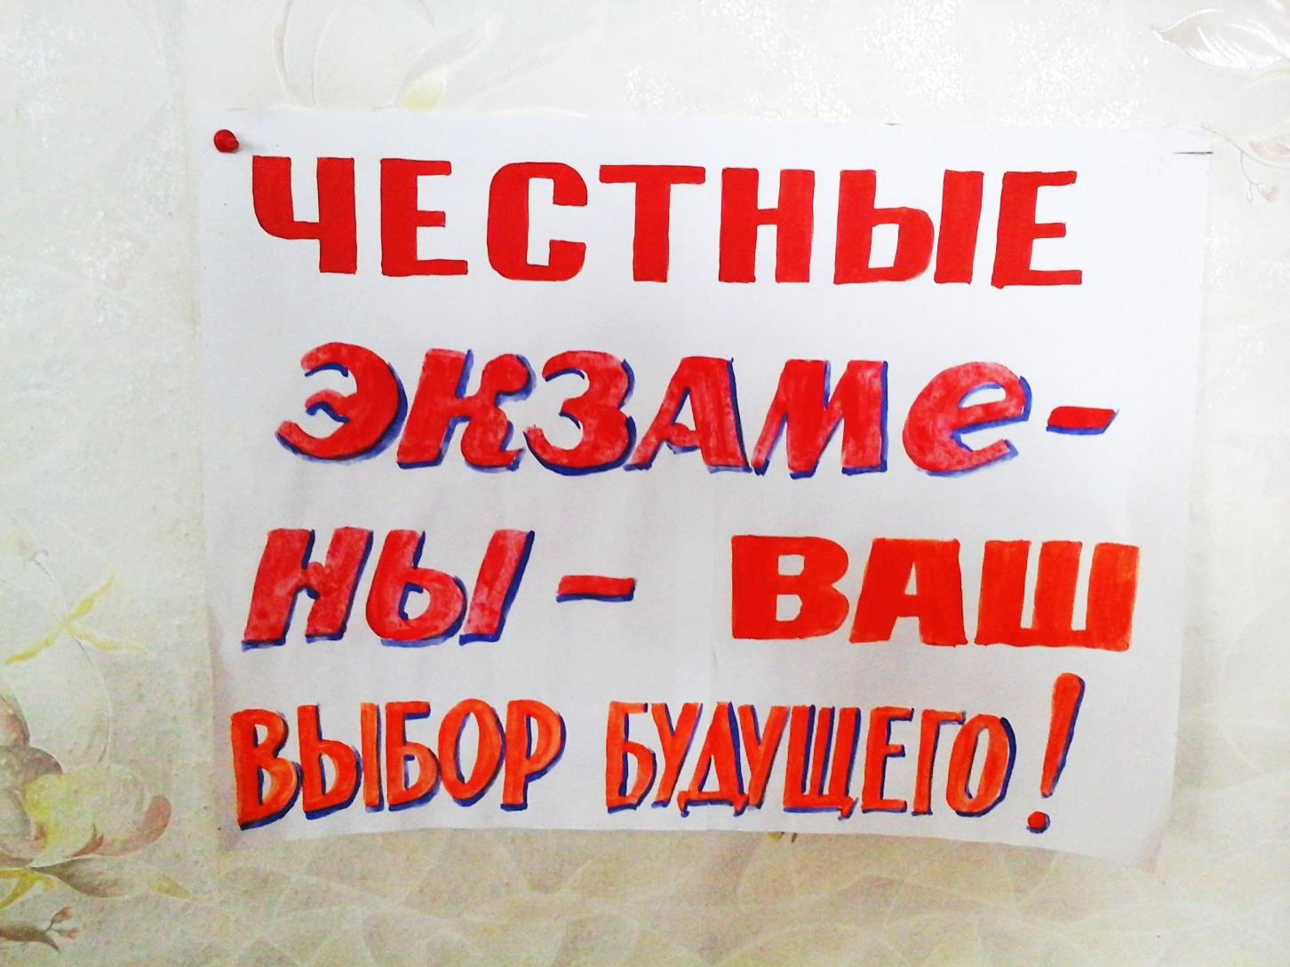

Slide 19
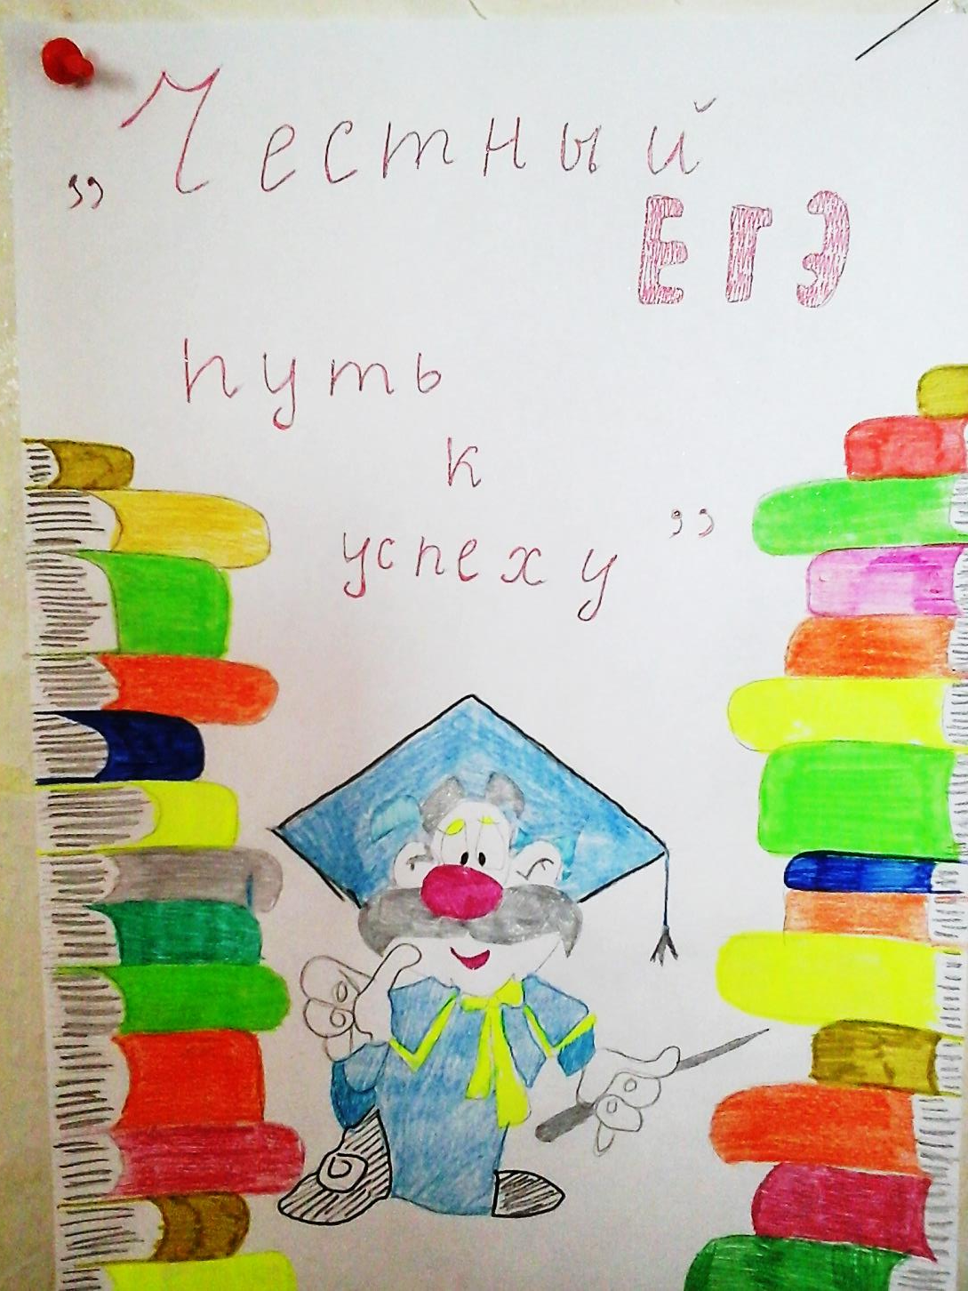

Slide 20
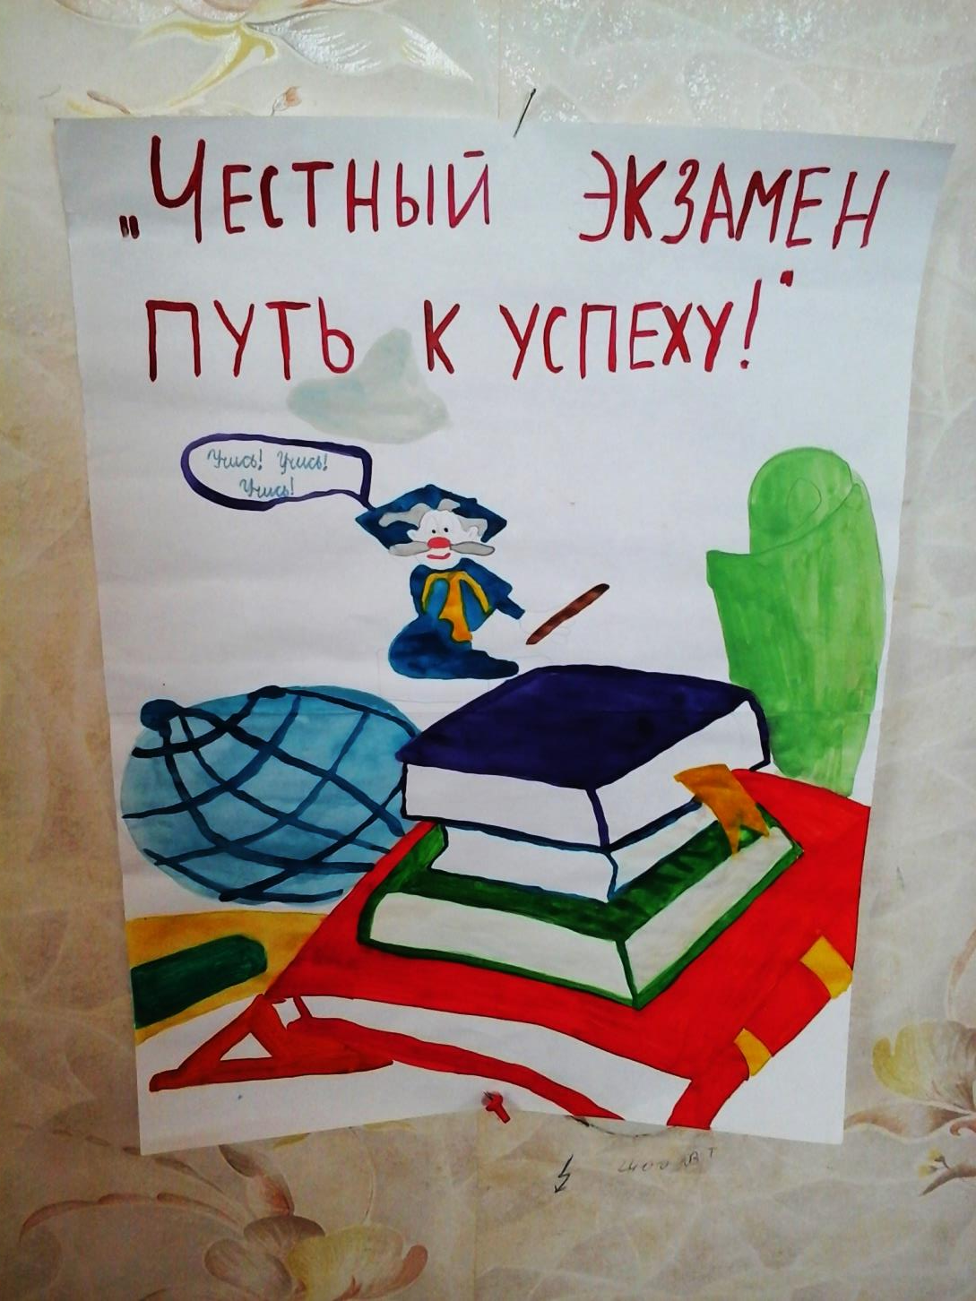

Slide 21
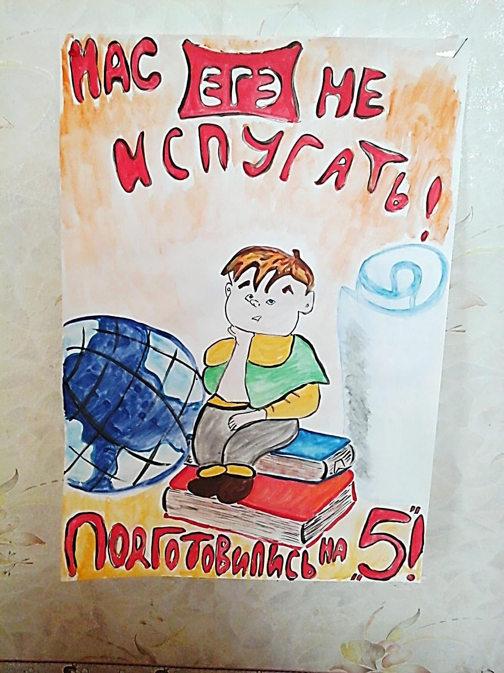

Slide 22
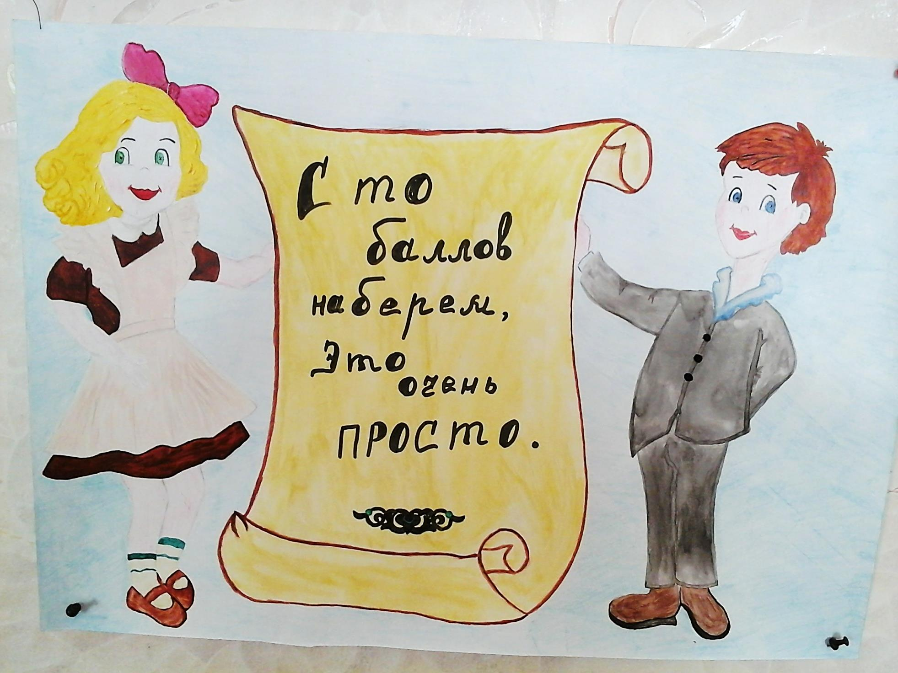

Slide 23
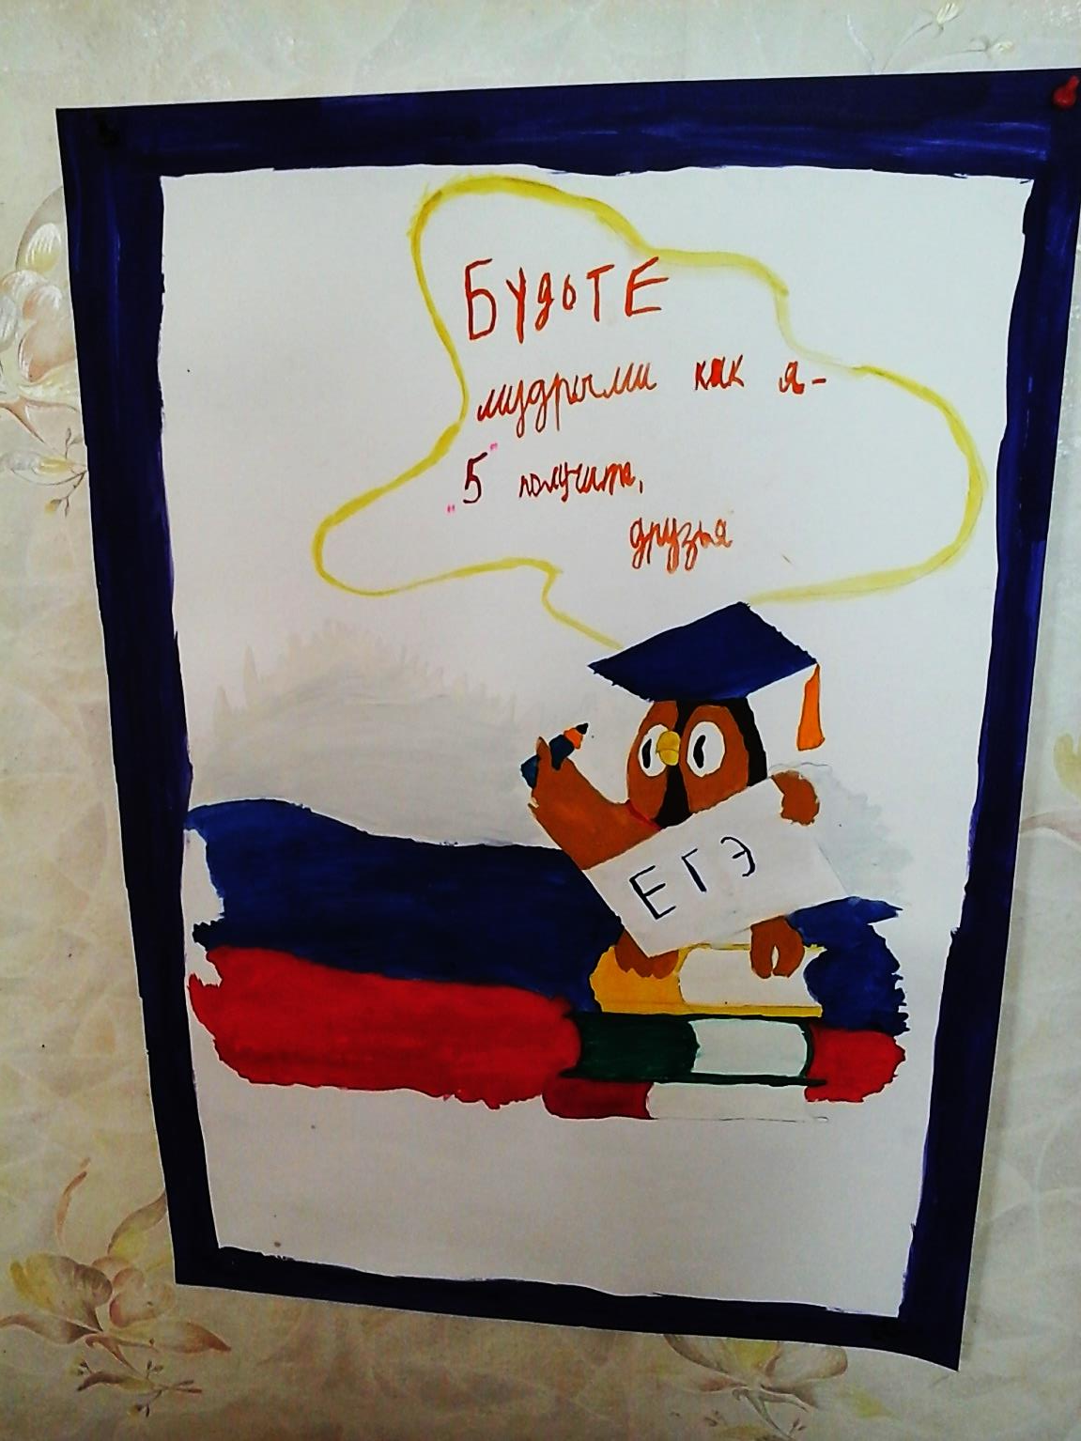

Slide 24
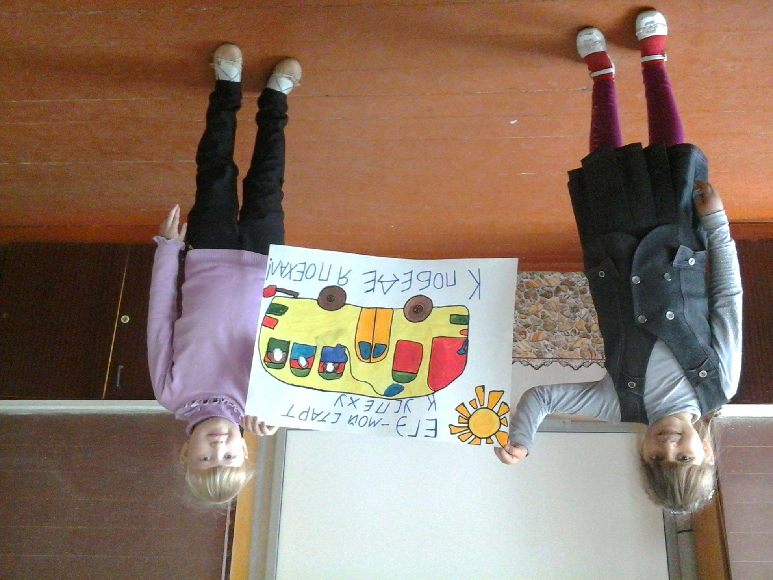

Slide 25
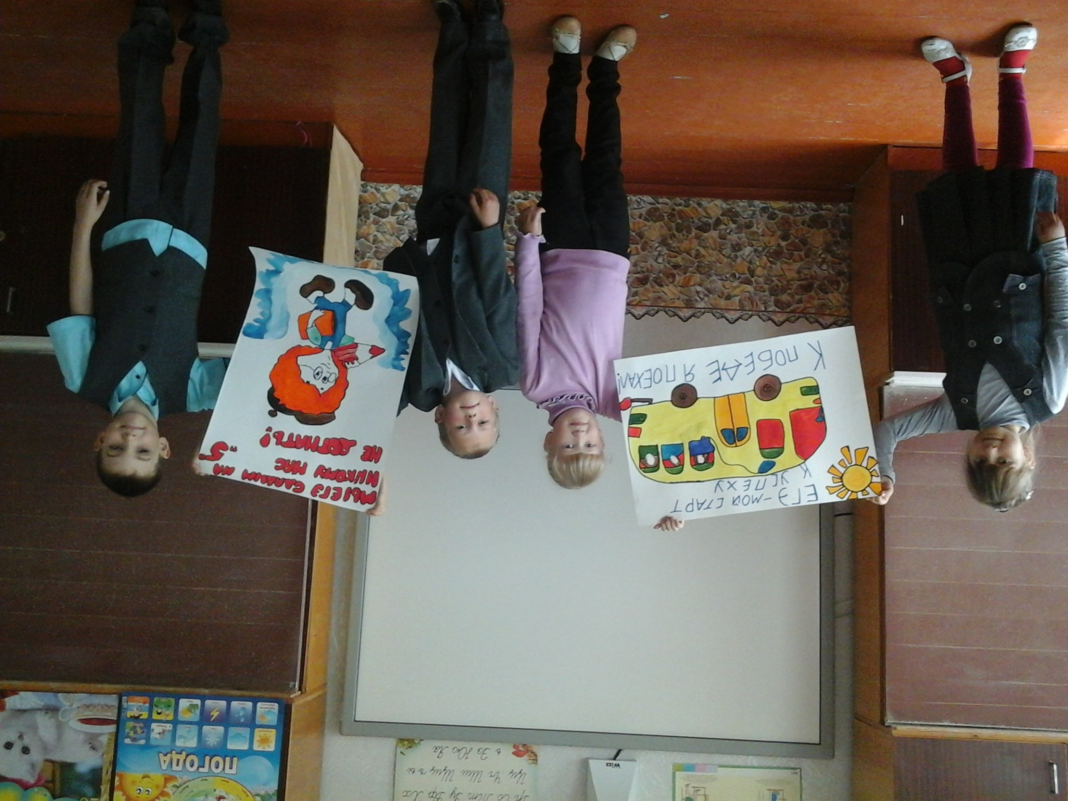

Slide 26
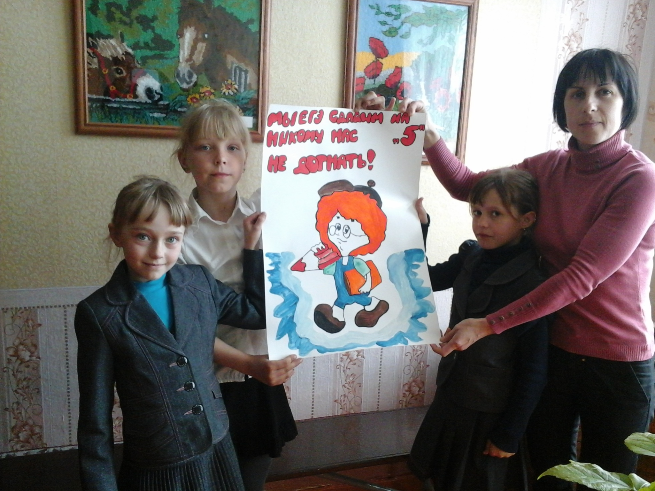

Slide 27
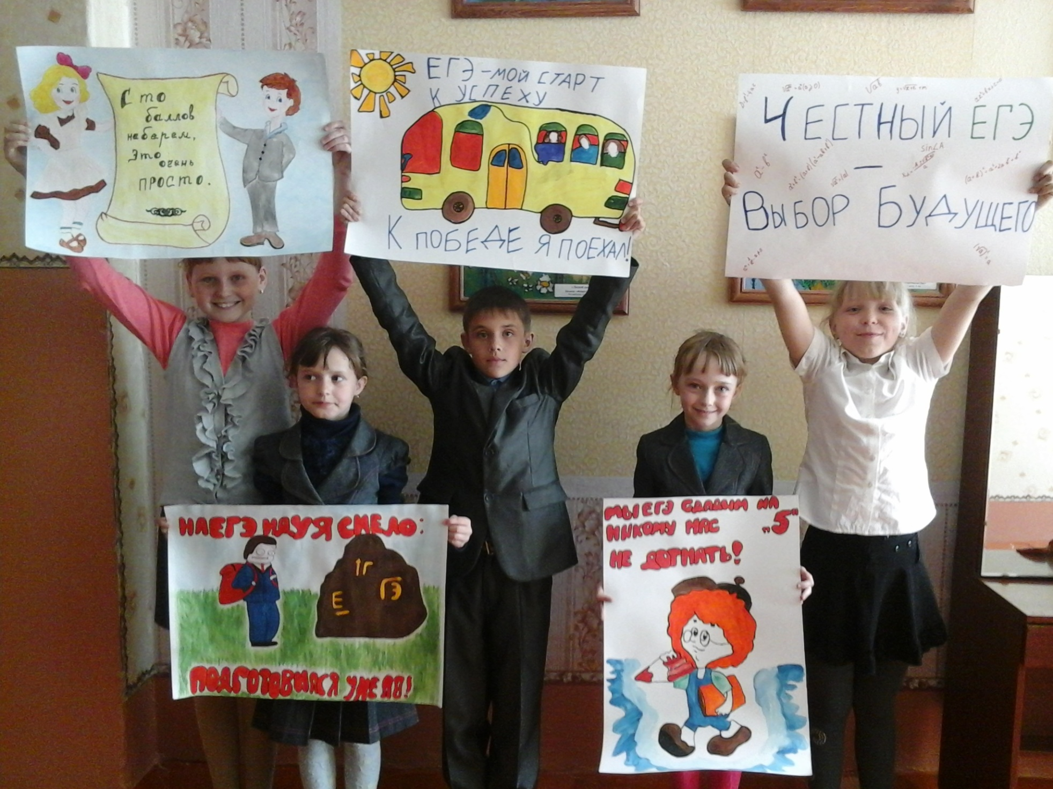

Slide 28
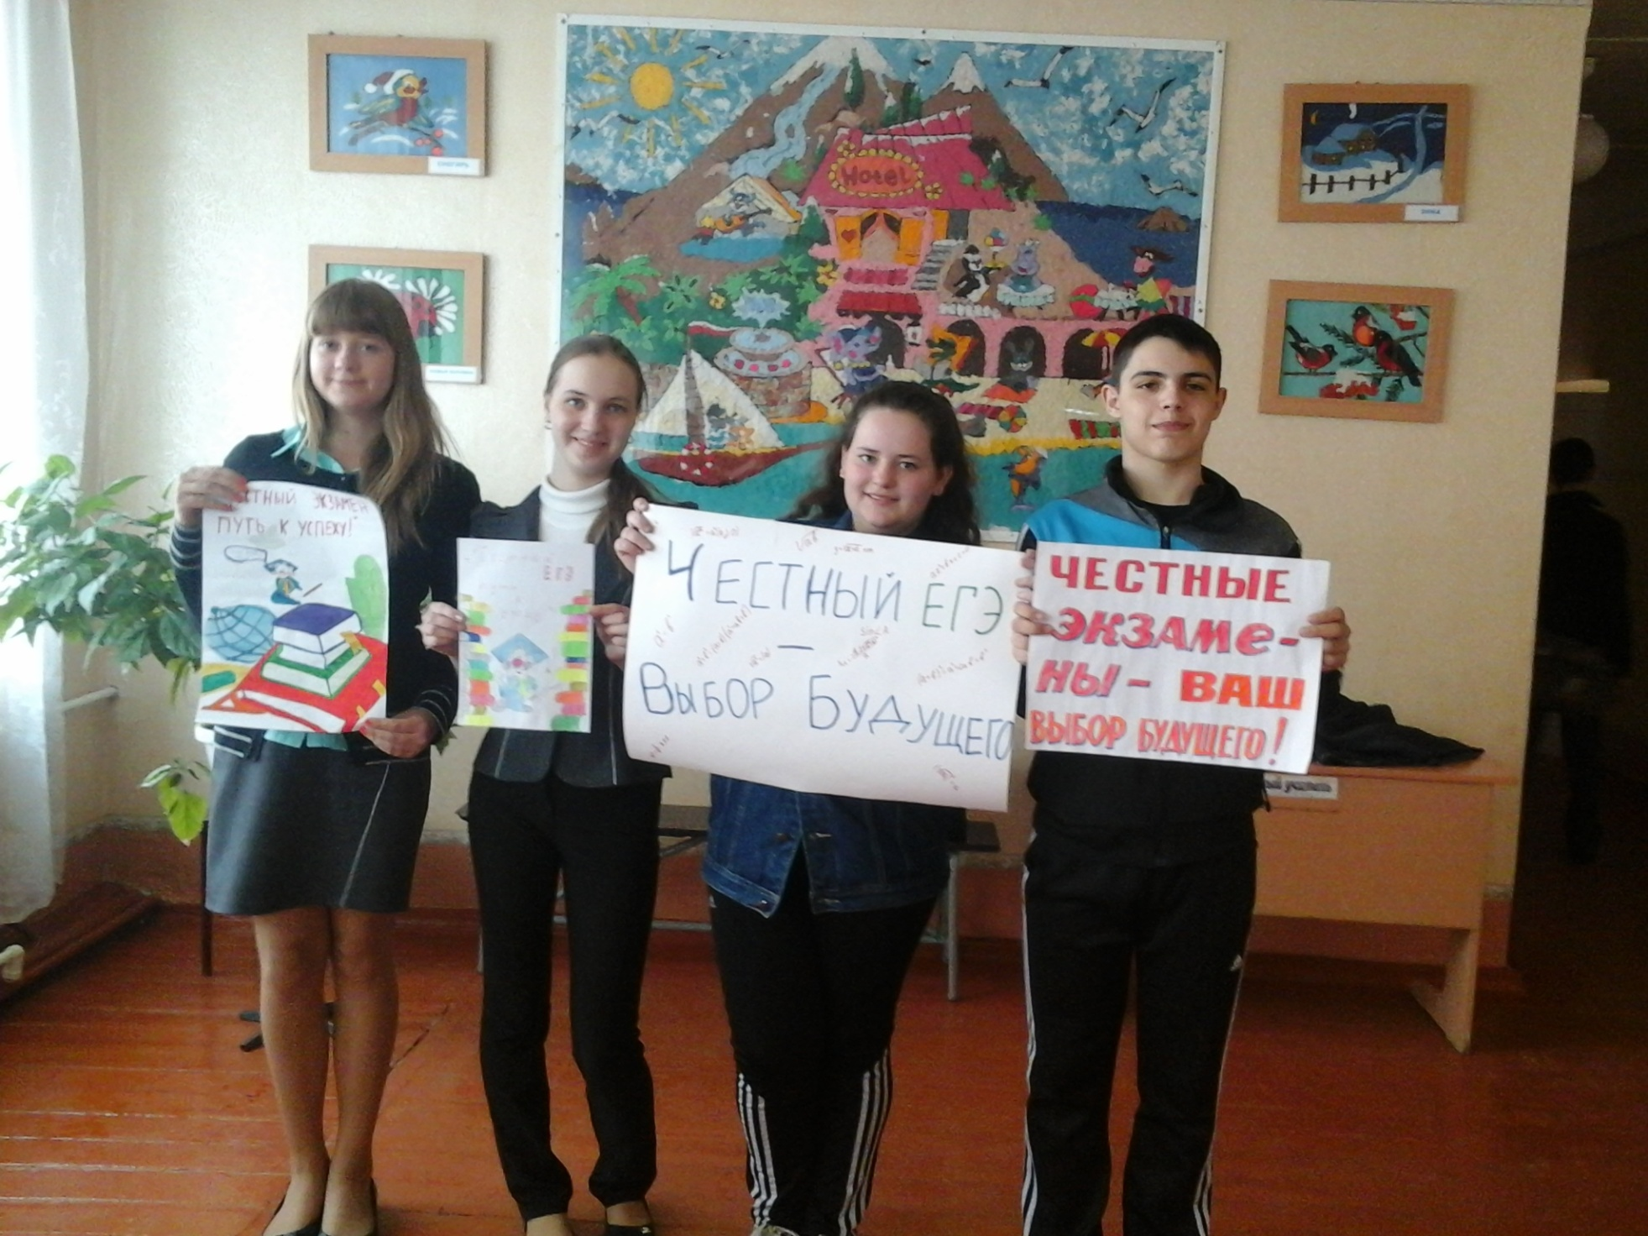

Slide 29
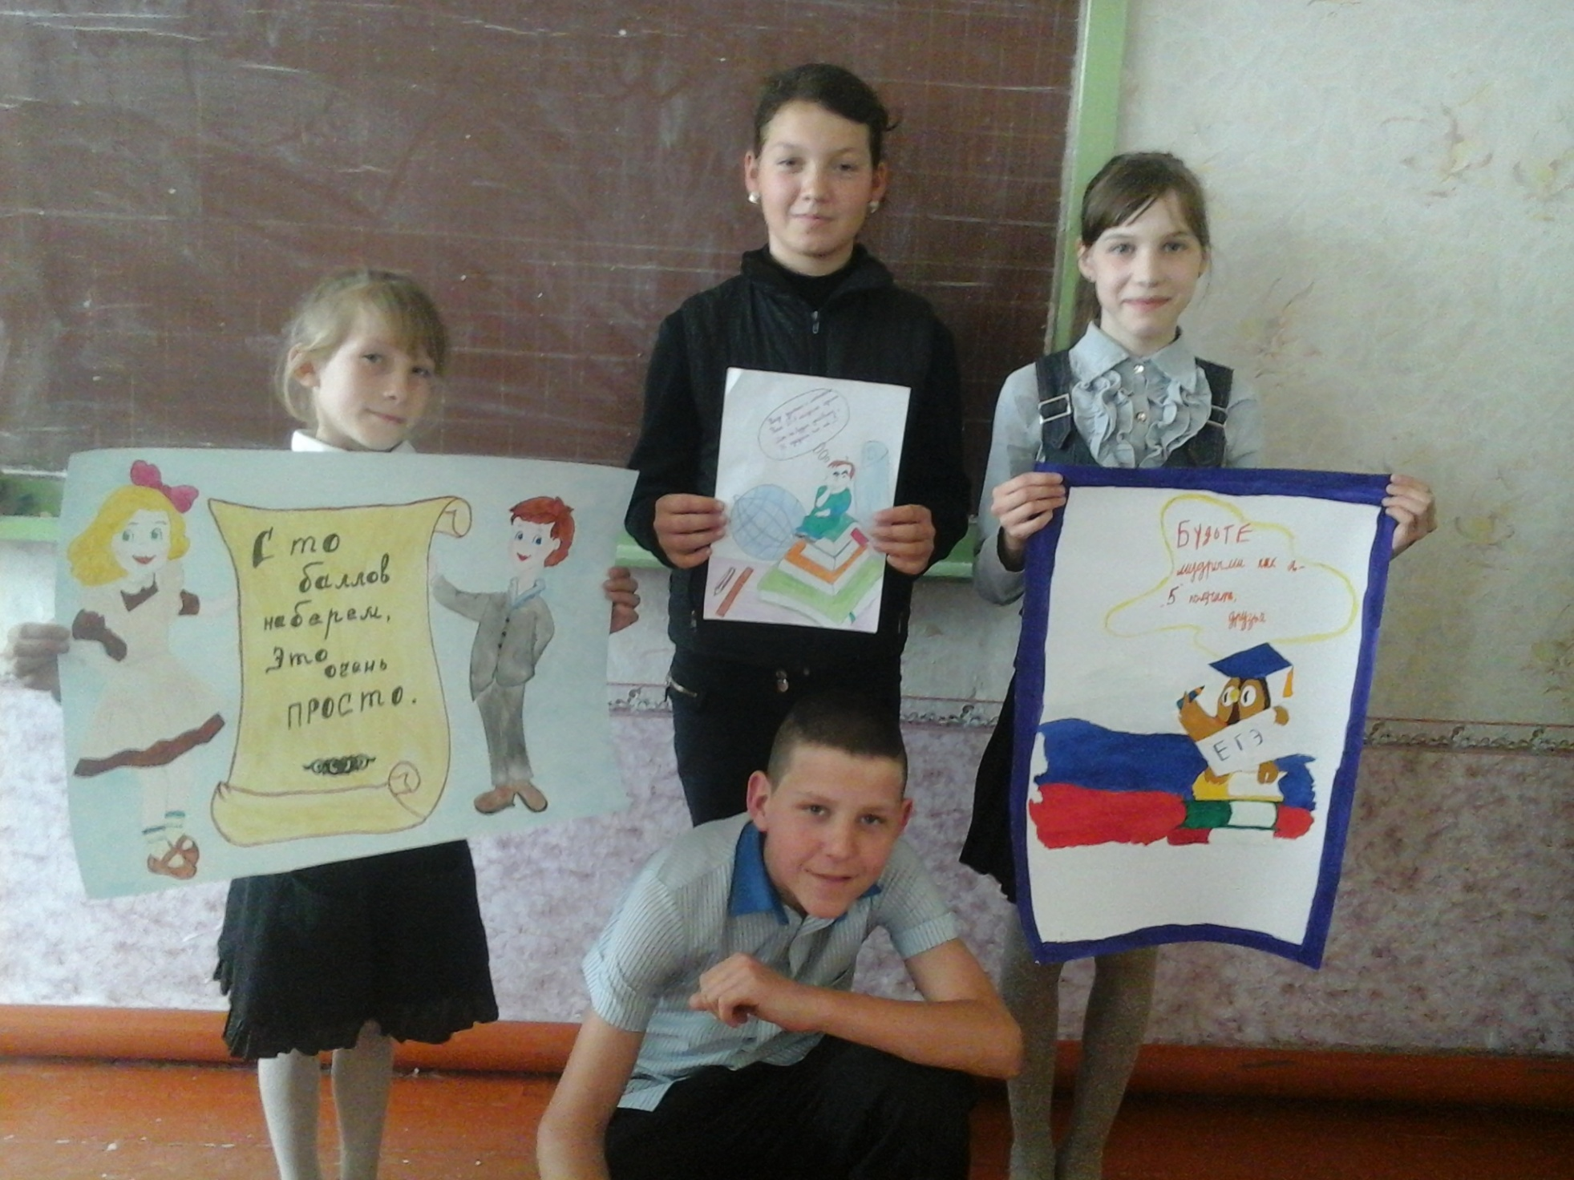

Slide 30
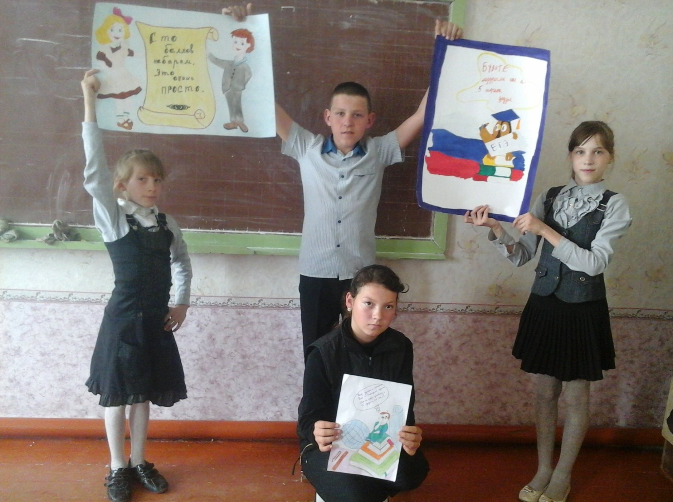

Slide 31
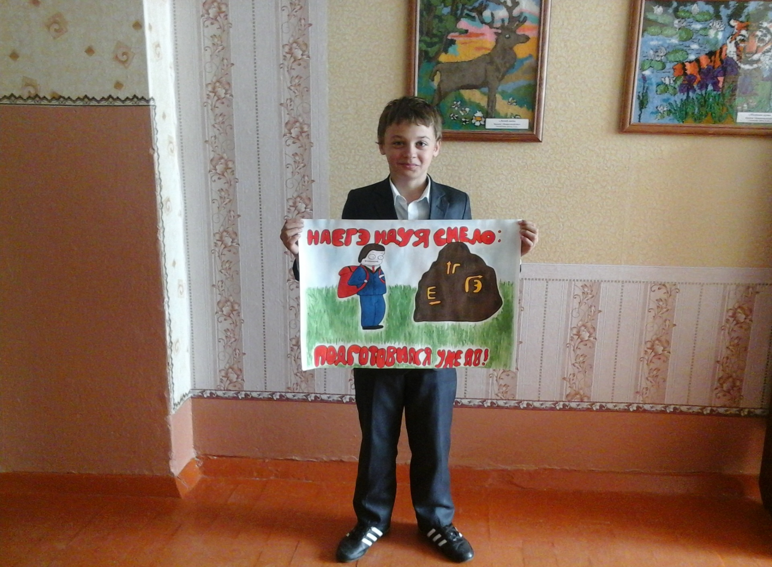

Slide 32

Ученица 8 класса Клименко Наталья сочинила стихотворение:
«ЕГЭ! Звучит уж очень громко.
И кажется недосягаемый барьер.
А ведь на самом деле просто,
Читай, учи, сдавай
И будет результат на пять»

Slide 33

Удачи вам выпускники!

